Slide 1
새싹 금천3기 AI 서비스 개발자 양성과정 / 시각화 실습 프로젝트
2023 국회위원 재산공개내역 시각화
김무진

Slide 2
도입
국회의원 (national assembly)
대한민국 국회의원은 국민의 대표로서 법률을 만들고, 예산을 심의하고, 행정부 등의 국정 운영을 감시하는 역할.
국회의원 총선거를 통해 4년에 한번씩 국회의원을 선출.
2023년현재 국회의원의 정원은 총300인 (지역구 253인, 비례대표 47인)
(공직선거법 제21조 제1항)
분석대상
재산구분
소속별
개인별
토지 , 건물
증권

Slide 3


2023 국회위원 재산공개 데이터
도입
DATA_SET
2023 국회고위공직자 재산정보(공개본)
2023년 3월 31일 국회공보에서 PDF로 공개한 '2023년 정기재산변동신고 공개목록'을 정보공개센터, OPEN WATCH에서 정제해 공개한 데이터
재산신고내역 (asset disclosure)
공직자윤리법
공직자들의 재산등록 의무와 등록재산의 공개 의무를 규정. 4급 이상의 공직자들이 재산을 의무적으로 등록, 그 중에서도 1급 이상의 고위공직자, 선출직 공직자, 부장판사, 검사장 등에게는 등록한 재산의 공개 의무도 있다.
시각화 프로젝트 목표
공직자들의 비리와 책무를 감시하기 위한 뷰-포인트 시각화
POINT 1, 부동산(건물, 토지) | 어느 지역에 편중되어 있는가 ?
POINT 2, 증권 | 어느 기업에 투자하고 있는가 ?

Slide 4
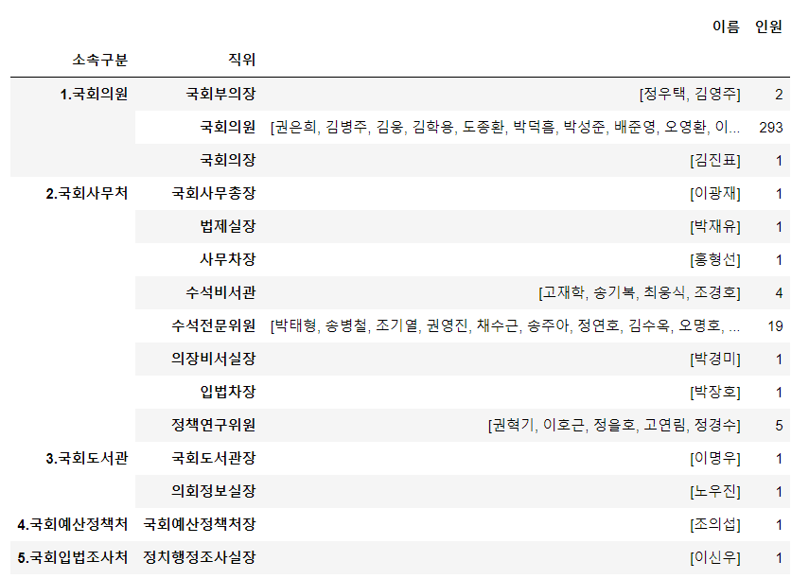
2023 국회위원 재산공개 데이터
분석대상
331명
국회의원
296
국회사무처
33
국회도서관
2
국회예산정채처
1
국회입법조사처
1

Slide 5
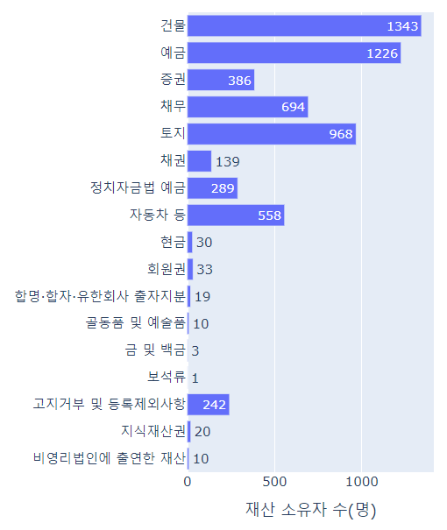
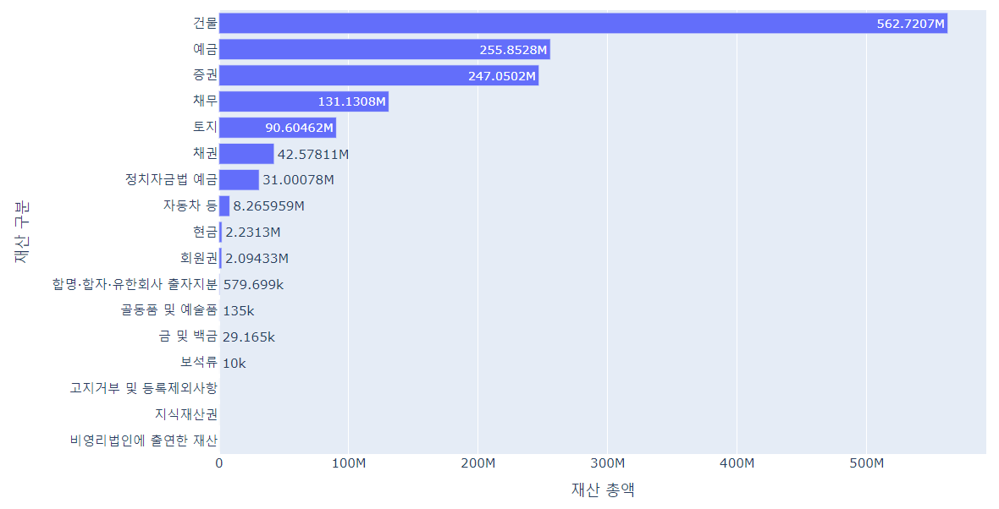
2023 국회위원 재산공개 데이터
재산구분
재산구분 총액 (채무 합산) : 1조 3천 742억
1위 : 건물 5,627억
2위 : 예금 2,558억
3위 : 증권 2,470억
4위 : 채무 1,311억
5위 : 토지 906억

Slide 6
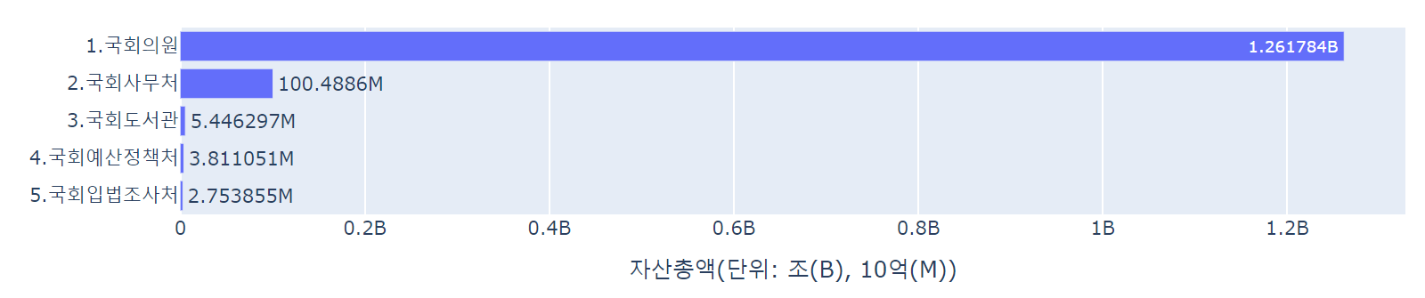
2023 국회위원 재산공개 데이터
소속별
재산구분 총액 (채무 합산) : 1조 3천 742억
국회의원 : 1조 2천 6백억 / 296명
국회사무처 : 1000억 / 33명
국회도서관 : 54억 / 2명
국회예산정책처 : 38억 / 1명
국회입법조사처 : 27억 / 1명

Slide 7
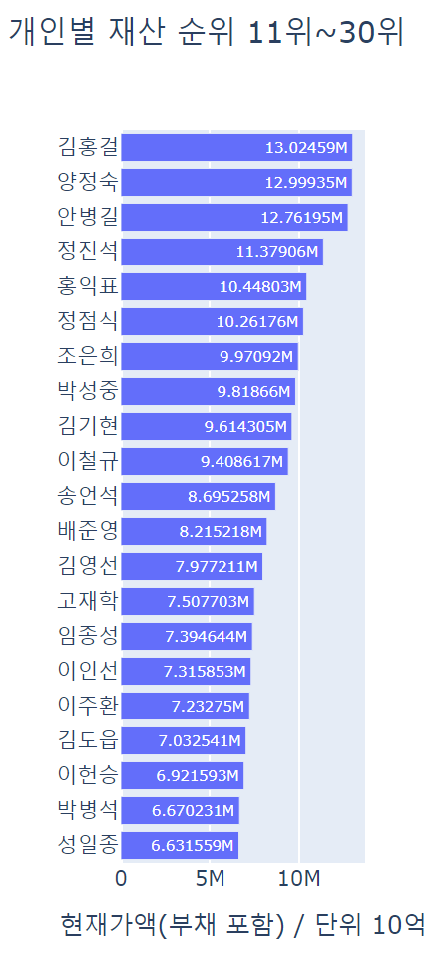
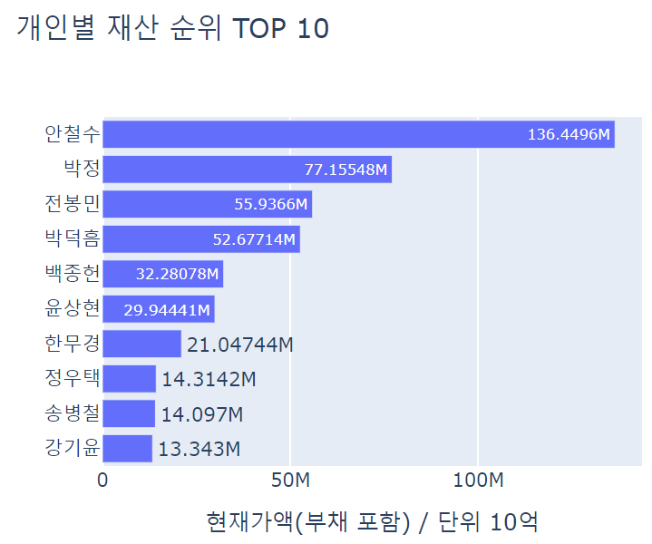
2023 국회위원 재산공개 데이터
개인별
1위
안철수
1,364억

Slide 8
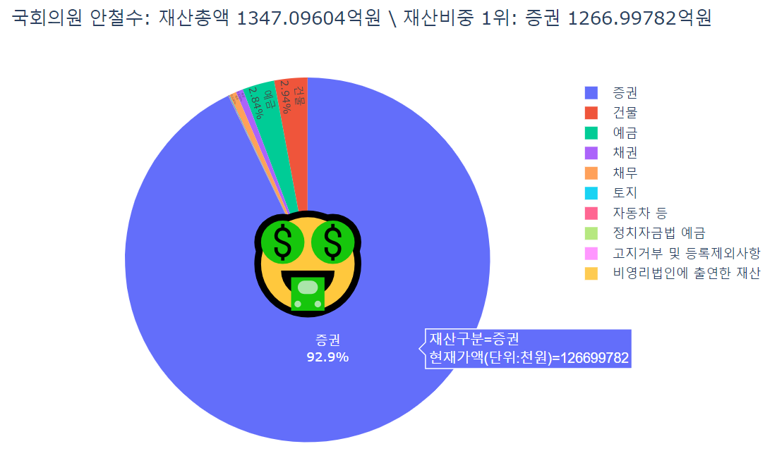
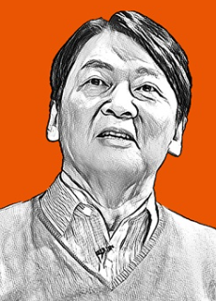
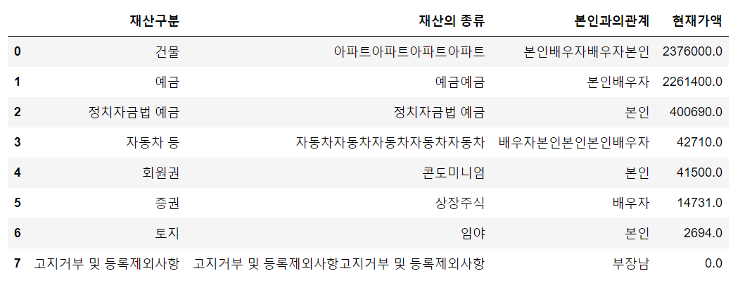
2023 국회위원 재산공개 데이터
개인별
1위
안철수
1,364억

Slide 9
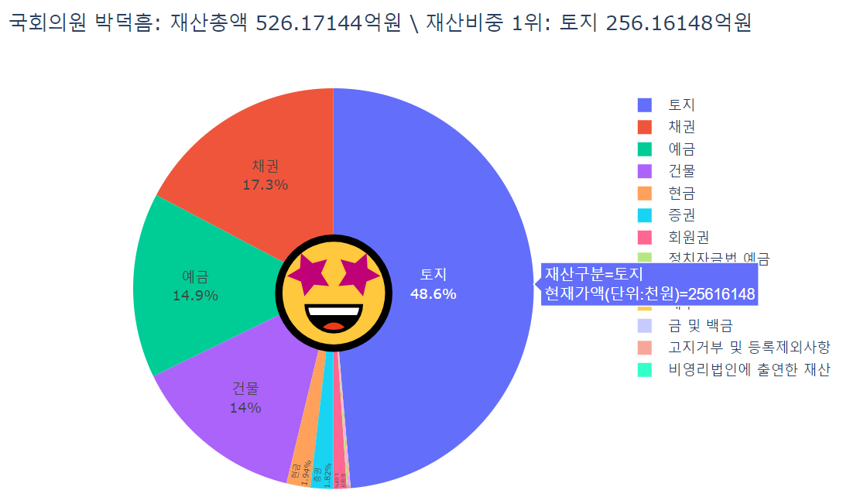
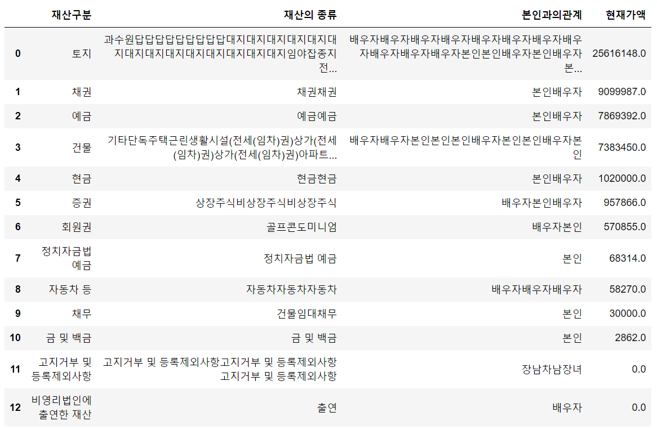
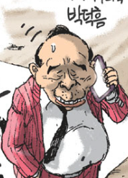
2023 국회위원 재산공개 데이터
개인별
4위
박덕흠
526억

Slide 10
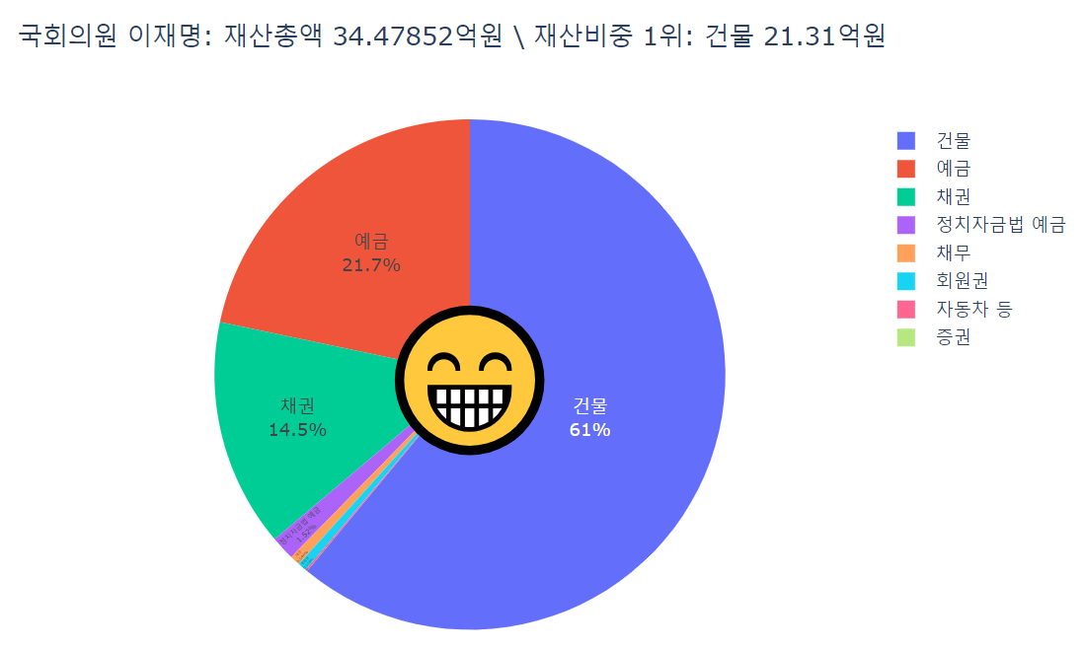
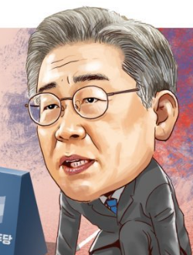
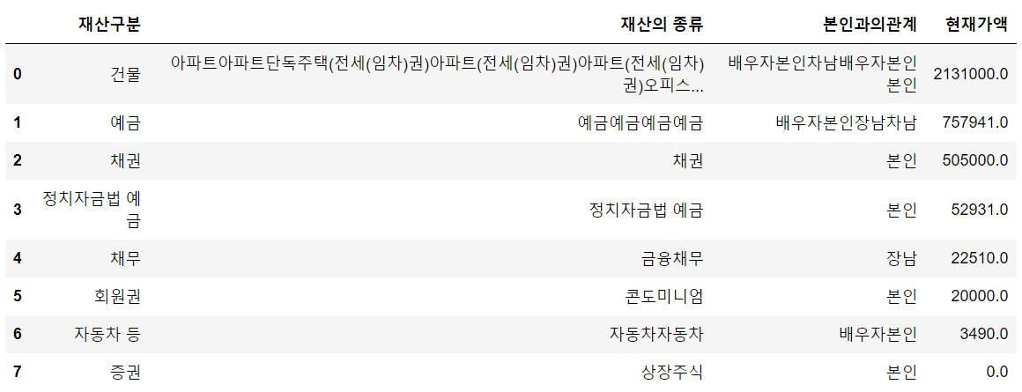
2023 국회위원 재산공개 데이터
개인별
98위
이재명
34억

Slide 11
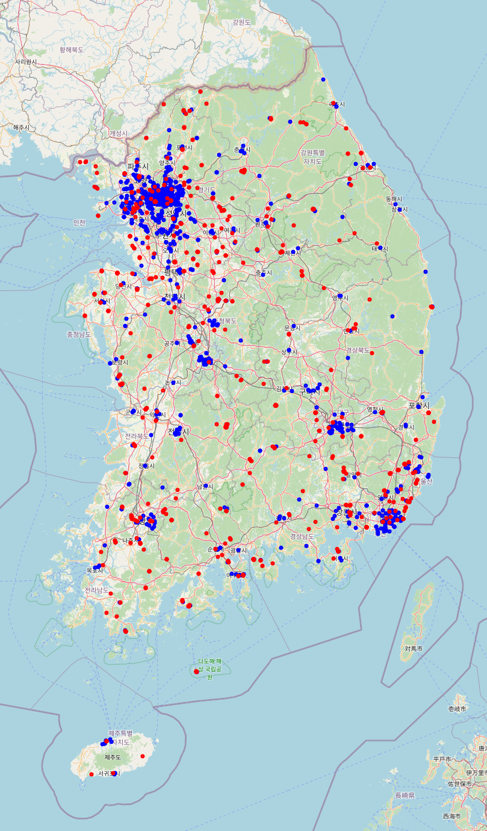


2023 국회위원 재산공개 데이터
토지 , 건물
‘address’
df['Latitude'] = latitudes
df['Longitude'] = longitudes

Slide 12
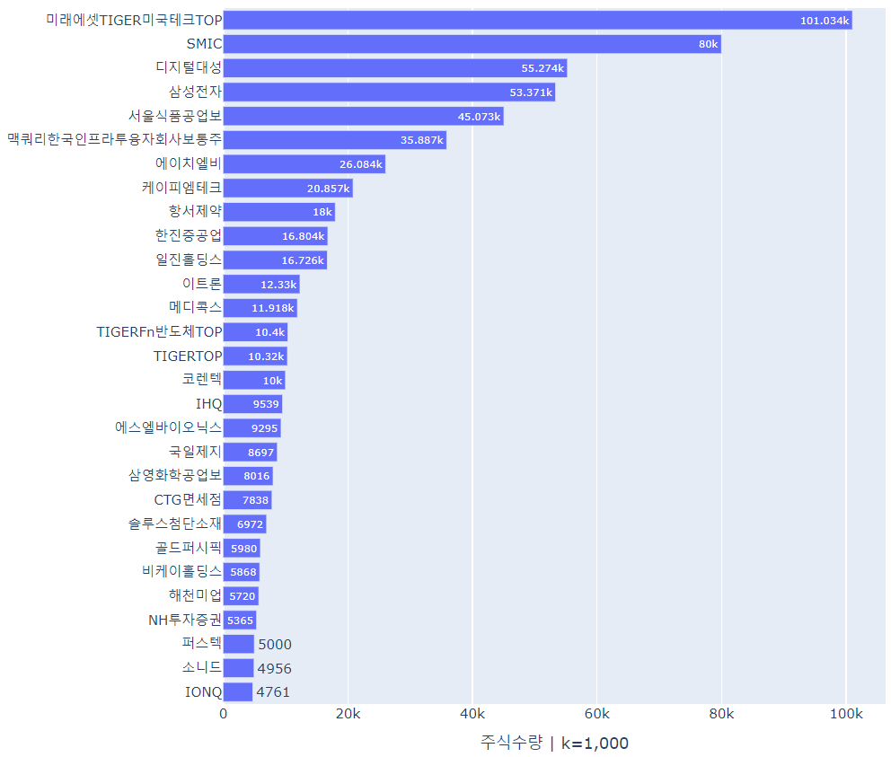
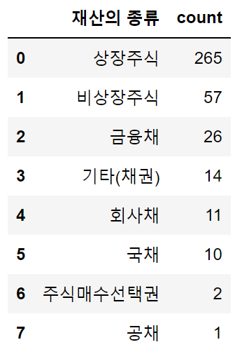
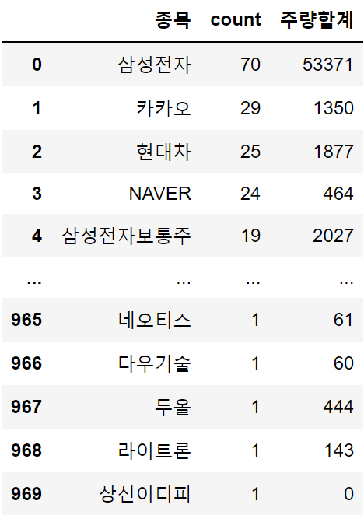
2023 국회위원 재산공개 데이터
증권
가장 많이 구매한 증권
‘미래에셋 TIGER 미국 TOP’
가장 많이 찾은 증권
‘삼성전자’

Slide 13
데이터는 말하고 있는데
그럼, 나는 ?

